Slide 1
LED.A
Camilla Barbarossa
Sara Kulla
Andrea Bibi
Michele Mengana
Michele Camilli
Classe IV°
Istituto Tecnico Econimico
“F. Scarpellini”
Anno scolastico 2013-2014
Foligno(PG);Italia

Slide 2
INDICE
Spiegazione dell’idea
Spiegazione del nome del logo
Organigramma – ruoli
Ricerca di mercato – grafici
Concorrenza
Tipo di società scelta
Sede della società
Pubblicità
Accordi commerciali
Iter burocratico
Strategie di mercato
Considerazioni e ringraziamenti

Slide 3
Spiegazione dell’idea
Leda è un prodotto illuminotecnico che ha funzione di appendi abiti riscaldato.
Leda non è un semplice oggetto di arredo, ma un oggetto di natura animista che prende vita all’interno del contesto in cui è posto, inoltre ha numerose proprietà intrinseche che la rendono adatta a qualunque circostanza ed atmosfera grazie al suo design accattivante e “formoso”, ed alle sue curve sinuose e raffinate.
L’oggetto può “ospitare” capi di abbigliamento sia maschili che femminili ed i suoi led interni creano una luce per le grandi occasioni, l’anima in acciaio del prodotto oltre a garantire una grande stabilità può conferire una continua propagazione di calore.

Slide 4
Spiegazione del nome e del logo
Led.A
Il nome della nostra azienda si ispira all’omonimo mito greco.
La leggenda narra che Zeus si innamorò della bellissima Leda, tanto da compiere una metamorfosi in cigno per raggiungere la beatitudini delle sue grazie.
E’ stato scelto quindi il logo del cigno per rimanere in tema con il mito greco.

Slide 5
Organigramma
Andrea Bibi
Amministratore
unico
Michele Camilli
Ricerca e sviluppo
Sara Kulla
Responsabile
marketing e vendite
Michele Mengana
Responsabile
della produzione
Camilla Barbarossa
Responsabile commerciale

Slide 6
Spiegazione dei ruoli
Amministratore unico: oltre ad essere il legale rappresentante della società, ha il compito e l'obbligo di amministrarla e gestirla, deve tenere la contabilità, redigere il bilancio.
Ricerca e sviluppo: studia le innovazioni tecnologiche da utilizzare per migliorare il prodotto, crearne di nuovi, o migliorare i processi di produzione.
Gli altri ruoli non sono dello stesso livello ma comunque essenziali alla nostra impresa.
Il responsabile vendite controlla la parte di output della nostra produzione, il responsabile della produzione controlla il lavoro del prodotto e la qualità e infine il responsabile commerciale effettua ricerche dei luoghi dove può essere collocato il nostro prodotto.

Slide 7
Ricerca di mercato
Per verificare la nostra idea imprenditoriale abbiamo effettuato una ricerca di mercato.
Dopo aver ideato un questionario con domande chiuse, abbiamo intervistato un campione di 60 persone.
Di seguito, attraverso delle rappresentazioni grafiche, si riportano le opinioni derivanti dall’ascolto dei nostri intervistati.

Slide 12
Risultati di ricerca
Dai risultati della nostra ricerca emerge che la maggioranza degli intervistati riconosce l’utilità del nostro prodotto e sarebbe disposto ad acquistarlo.
La fascia di prezzo maggiormente indicata per l’acquisto di Leda è quella compresa dai 70 ai 150 euro.
Il 50% degli intervistati preferirebbe acquistare Leda in negozi specializzati.

Slide 13
Concorrenza
Dopo un’analisi della concorrenza ci siamo resi conto che vi sono due colossi (Leroy Merlin e IKEA) che commercializzano prodotti simili. Detto ciò, siamo convinti che Leda è un prodotto vincente poi il suo rapporto qualità prezzo è elevatissimo in conclusione si crede che Leda sia un prodotto unico e irrepetibile.

Slide 14
Tipo di società scelta
Abbiamo deciso di adottare la forma societaria S.r.l. (società a responsabilità limitata), dotata di personalità giuridica che risponde alle obbligazioni sociali solamente con il suo patrimonio.
Il capitale sociale minimo è previsto in € 50.000,00 e richiederemo in seguito un prestito bancario che si aggiri intorno ai € 100.000,00 per sostenere gli investimenti iniziali della gestione più snella, e legata ad una ristretta compagine societaria.
A norma dell’art 2464 c.c. alla sottoscrizione dell’atto costruttivo, deve essere depositato presso una banca almeno il 25% del capitale sociale, noi invece abbiamo interamente versato il capitale per migliorare la nostra autonomia finanziaria.

Slide 15
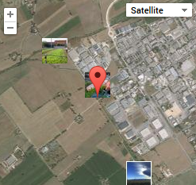
Sede della società
La sede della nostra società si trova nella zona industriale “La Paciana” a Foligno, presso un immobile che fungerà sia da laboratorio sia da sede legale ed amministrativa.
E’ stata scelta tale locazione poiché è una zona facilmente accessibile ai trasporti trovandosi a pochi chilometri dall’uscita della ss 75.

Slide 16
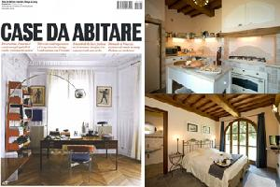
Pubblicità
Abbiamo definito un efficace ed integrato progetto di comunicazione.
In particolare, per promuovere Leda si utilizzeranno vari mezzi di comunicazione, tra cui:
Realizzazione di un sito INTERNET
Acquisto di spazi pubblicitari in riviste specializzate
Partecipazione a mostre e fiere

Slide 17
Accordi commerciali
Grancasa si è dimostrata propensa a lanciare la vendita di Leda dopo più colloqui e trattative non resta che formalizzare l’accordo.

Slide 18
Iter Burocratico
Atto costitutivo, presso notaio
Invio telematico a mezzo Comunica:
Registro delle imprese, Agenzia dell’Entrate ,INPS,INAIL
Sottoscrizione affitto dei locali
Allacciamento delle utenze (Acqua ,Luce ,Gas)
Denuncia all’ufficio tributi comunale per rifiuti
Solido urbani
Ufficio commercio denuncia di inizio attività :SCIA
Ufficio urbanistica del comune pratica apposizione insegna
Ufficio commercio per l’imposta sull’insegna, vetrofanie, pubblicità e pubblica affissioni
In allegato riportiamo i documenti principali della costituzione della nostara impresa

Slide 19
Strategie di mercato
La nostra azienda ha deciso di produrre una gamma di prodotti illuminotecnici per soddisfare ogni tipo di cliente in base al suo stile di vita.
Per la vendita ci siamo maggiormente concentrati nei negozi specializzati che riguardano il design e nel settore e-commerce.

Slide 20
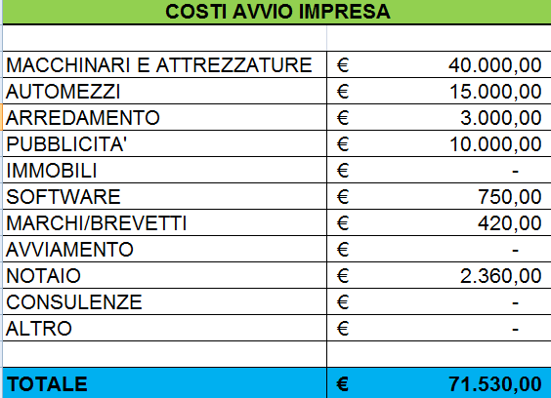

Slide 21
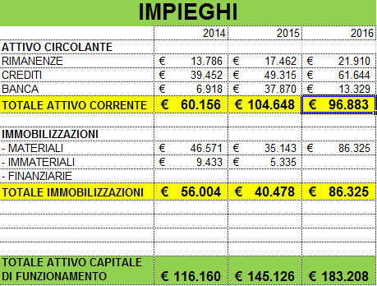

Slide 22
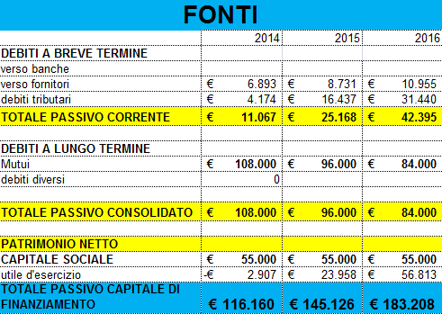

Slide 23
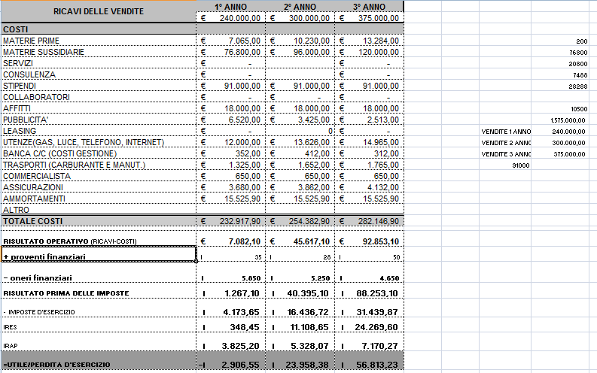

Slide 24
Considerazioni
Si spera che il progetto sia stato interessante e all’altezza delle aspettative, inoltre si ringraziano tutti gli organizzatori del progetto.

